Slide 1
Оформление бесхозяйных объектов электросетевого комплекса в муниципальную собственность
Докладчик:
заместитель руководителя – начальник отдела
прогнозирования, анализа и тарифов ТЭК РСТ Забайкальского края Казанцева Анна Игоревна, тел. 21 75 68

Slide 2
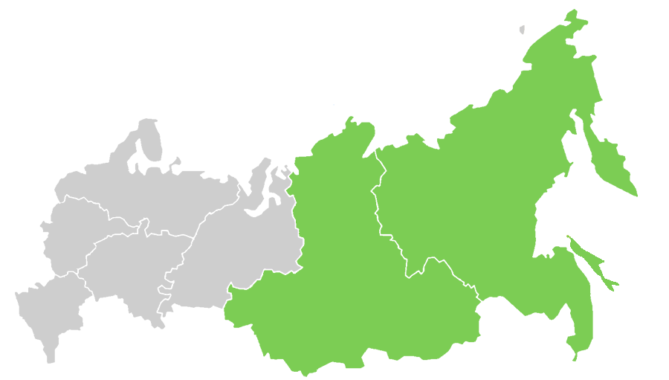
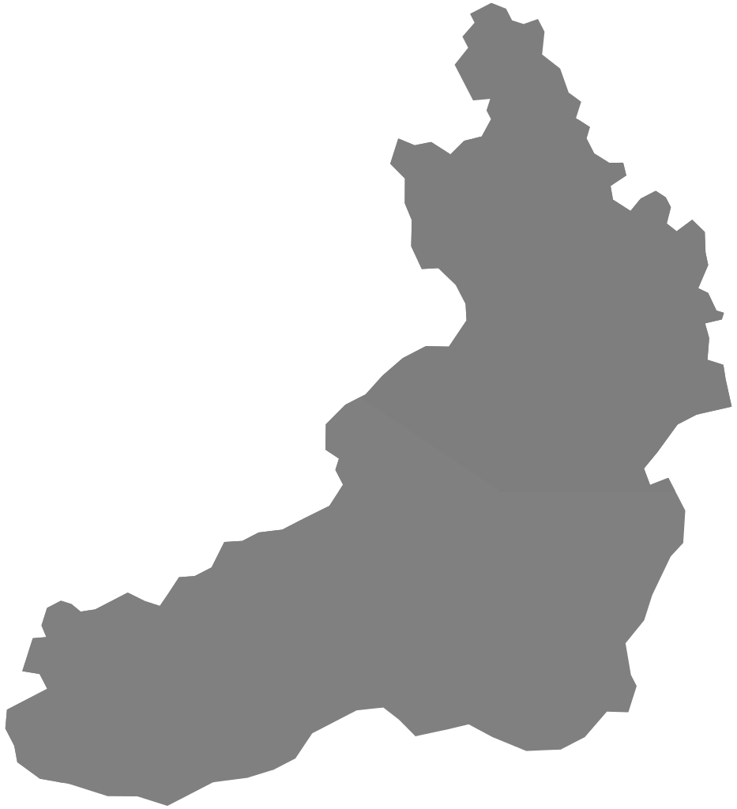
БЕСХОЗЯЙНЫЕ ЭЛЕКТРОСЕТЕВЫЕ ОБЪЕКТЫ ЗАБАЙКАЛЬСКОГО КРАЯ
Районы | Линии электропередачи, шт. | Протяженность бесхозяйных линий электропередачи, км | Трансформаторные подстанции, шт.
Читинский район | 21 | 21,9 | 3
Балейский район | 8 | 3,0 | 3
Борзинский район | 4 | 0,1 | 3
Краснокаменский район | 2 | 2,5 | 2
Карымский район | 5 | 3,0 | 4
Приаргунский муниципальный округ | 17 | 18,6 | 7
Могойтуйский район | 1 | 20,0 | 165
Нерчинский район | 1 | 4,1 | 0
Шелопугинский район | 4 | 4,0 | 0
Чернышевский район | 42 | 10,4 | 9
Прочие районы и округа | 48 | 13,7 | 12
Итого по Забайкальскому краю* | 153 | 101,3 | 208
Признание муниципального права собственности на бесхозяйные объекты дает возможность сетевым компаниям принимать на себя все обязательства по их обслуживанию и гарантирует качество и надежность электроснабжения
РСТ Забайкальского края
совместно с МинЖКХ, Департаментом госимущества Забайкальского края, региональными сетевыми компаниями проводит оценку влияния на размеров тарифов дополнительных расходов, связанных принятием на обслуживание бесхозяйных объектов
*по данным МинЖКХ Забайкальского края

Slide 3
ПРОЦЕДУРА ПРИЗНАНИЯ БЕСХОЗЯЙНОГО ОБЪЕКТА МУНИЦИПАЛЬНОЙ СОБСТВЕННОСТЬЮ (ст. 225 ГК РФ)
Запрос сведений о факте наличия собственника (Росимущество, БТИ, Департамент госимущества)
(в случае необнаружения собственника)
Постановка бесхозяйного объекта на учет в Росреестре
(по прошествии 1 года от даты постановки на учет)
Проведение согласно 44-ФЗ конкурсной процедуры для заключения договора о подготовке технической документации по бесхозяйным объектам
(после сбора и подготовки технической и иной подтверждающей документации)
Обращение в судебные органы с заявлением о признании права муниципальной собственности на бесхозяйный объект

Slide 4
СПАСИБО ЗА ВНИМАНИЕ!

